Slide 1


BY YUSHEN

Slide 2




Slide 3



THẢO LUẬN NHÓM
Đoạn văn nói về gì?

Slide 4

tiếc nuối
thủơ xưa
vạt cỏ
tinh nghịch
đẫm sương

Slide 5
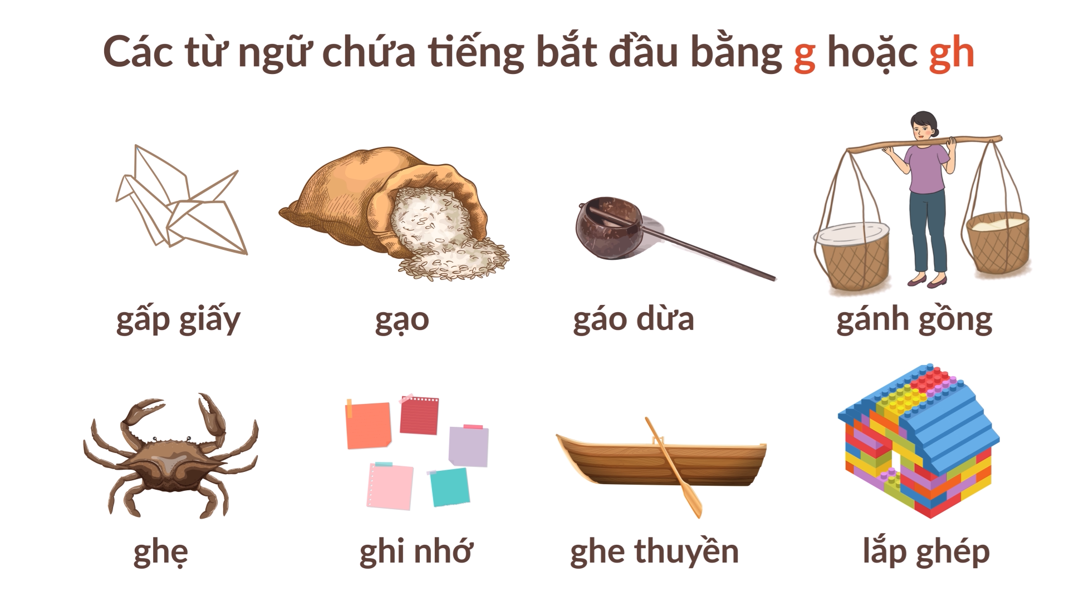

Slide 6



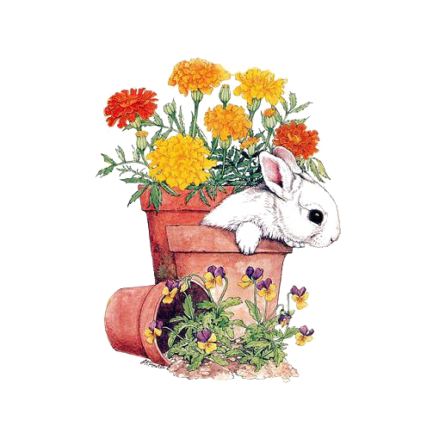
Viết vào vở bài tập

Slide 7
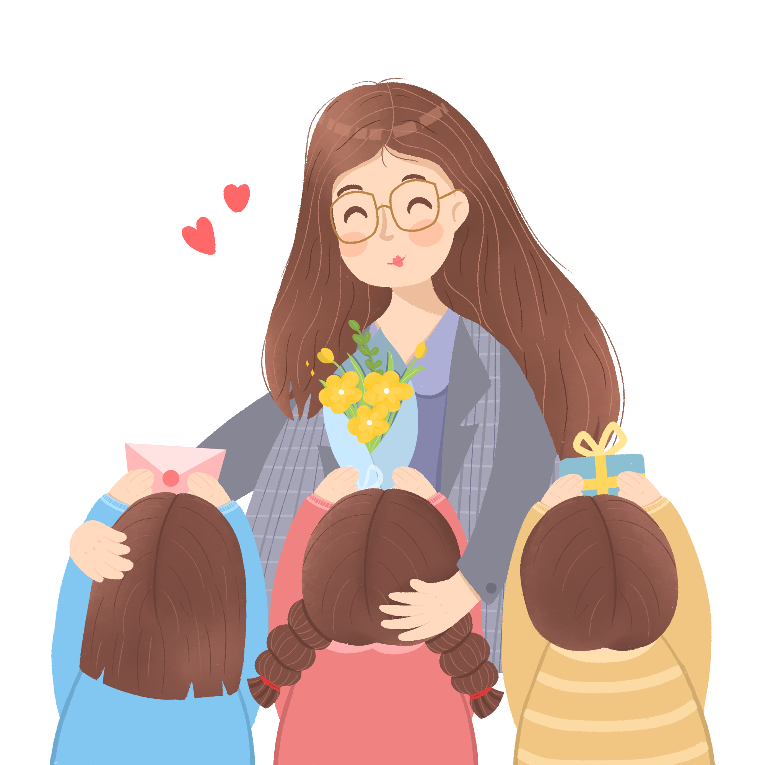

BY YUSHEN

